Slide 1
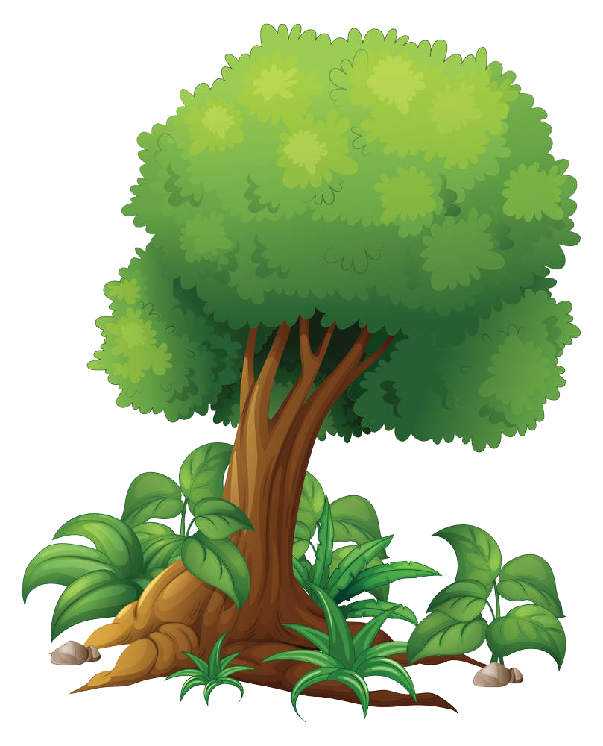
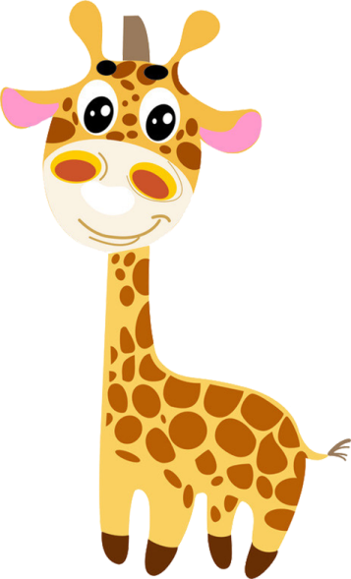
CHÀO CÁC BẠN HỌC SINH LỚP 3
MĨ THUẬT

Slide 2
Bài 3
Phong cảnh
mùa thu
Tiết 1

Slide 3
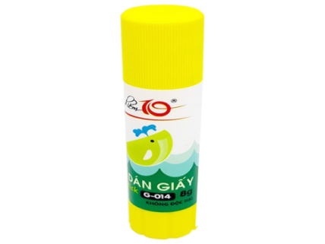
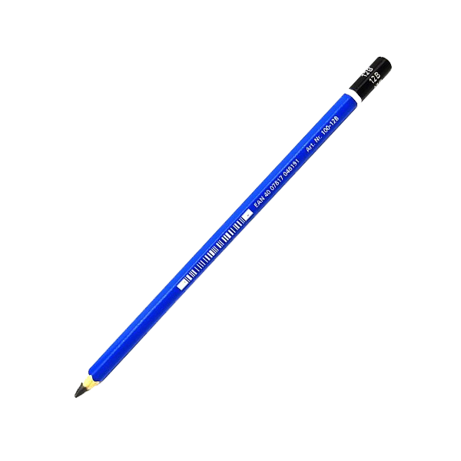
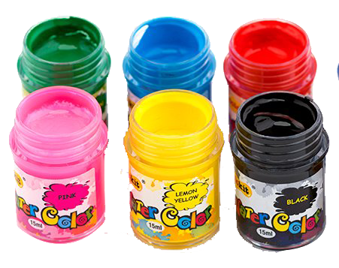
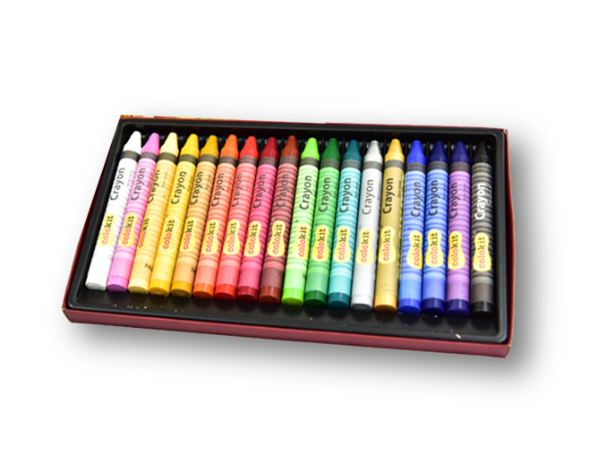
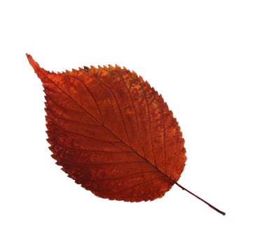
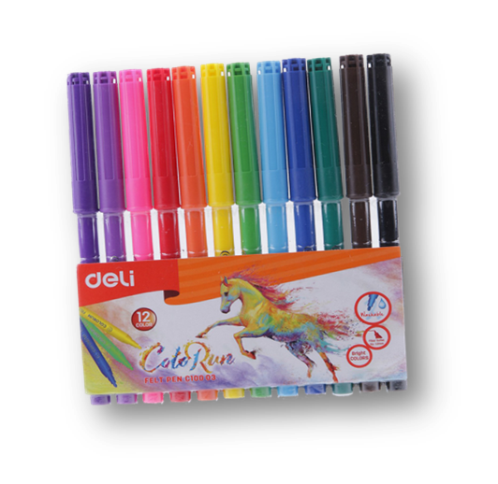
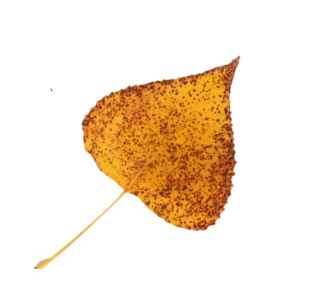
Chuẩn bị đồ dùng học tập

Slide 4
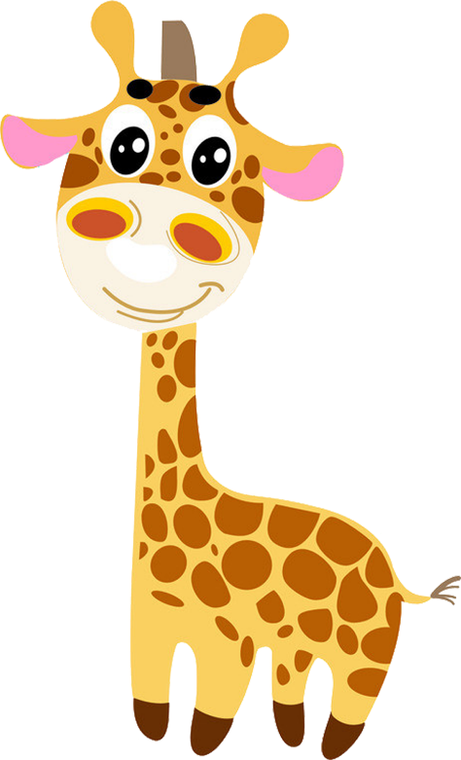
Yêu cầu cần đạt
- Nêu được cách sử dụng màu của vật liệu tự nhiên tạo
sản phẩm mĩ thuật
- Tạo được bức tranh phong cảnh từ lá cây và các vật liệu tự nhiên
- Chỉ ra được chất cảm bề mặt trong sản phẩm mĩ thuật.
- Chia sẻ được cảm xúc về màu sắc trong sản phẩm, tác phẩm mĩ thuật

Slide 5
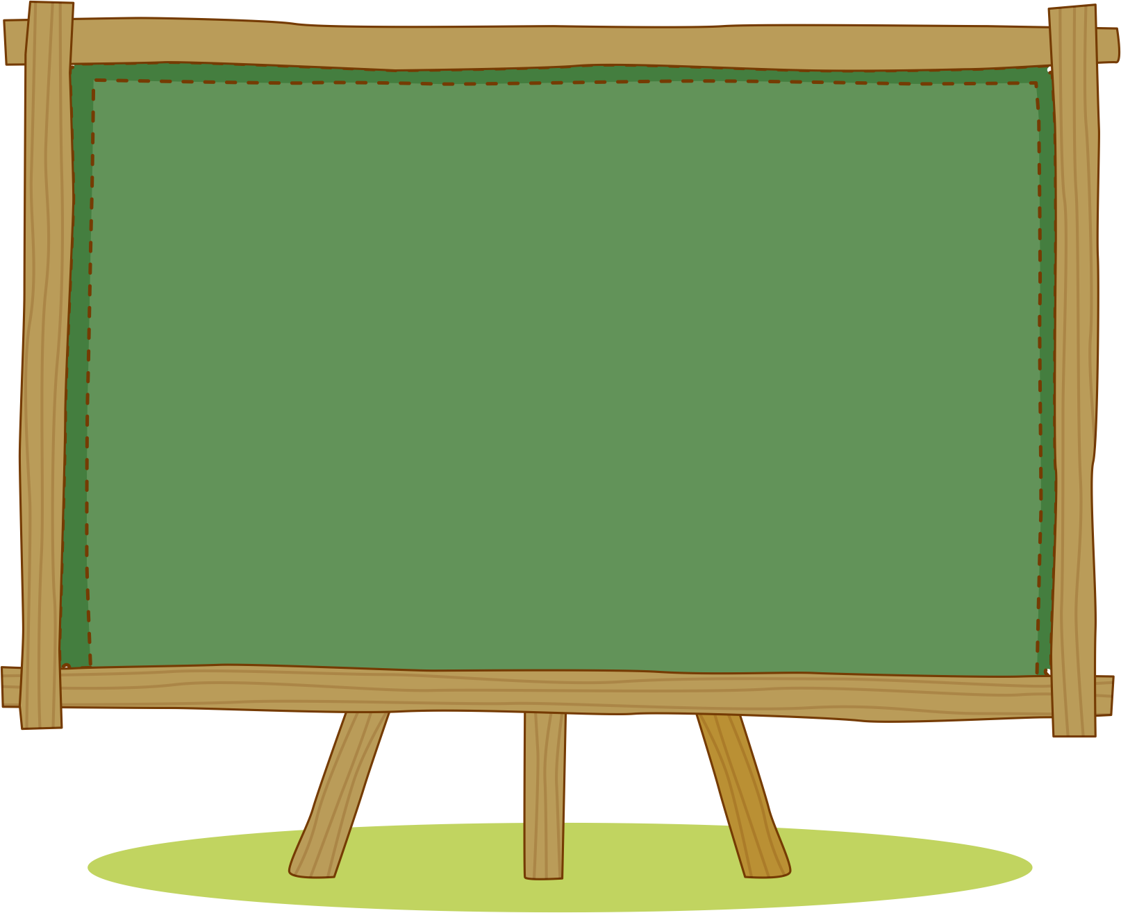
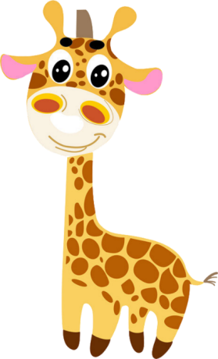
Hoạt động 1
Khám phá

Slide 6
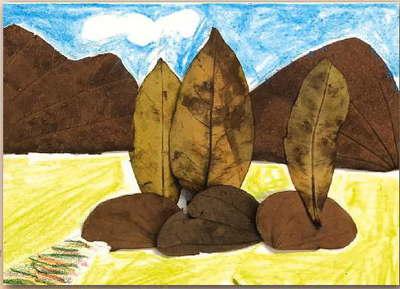
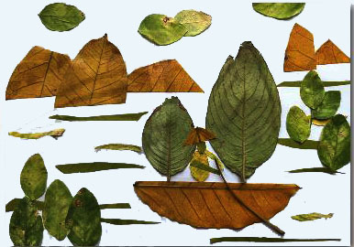
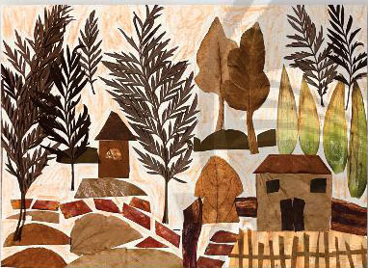
Khám phá sản phẩm
mĩ thuật được tạo
Từ vật liệu
thiên nhiên
- Các sản phẩm mĩ thuật thể hiện nội dung gì ?
- Hình ảnh chính của mỗi sản phẩm mĩ thuật là gì ?
Các sản phẩm mĩ thuật được tạo nên từ chất liệu gì ?
- Màu sắc của các sản phẩm mĩ thuật có điều gì đặc biệt ?
- Hình thức thể hiện của mỗi sản phẩm như thế nào ?

Slide 7
Hoạt động 2
Kiến tạo kiến thức
Kĩ năng

Slide 8
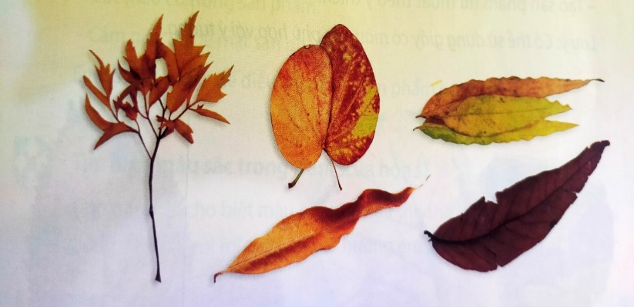
Cách tạo sản phẩm mĩ thuật từ lá cây
Bước 1: Chọn lá cây có hình, màu phù hợp với ý tưởng sản phẩm mĩ thuật
Bước 2: Sắp xếp và dán lá cây để tạo hình ảnh chính của sản phẩm mĩ thuật
Bước 3: Chọn và dán lá cây tạo them cảnh vật xung quanh để hoàn thiện sản phẩm mĩ thuật

Slide 9
Hoạt động 3
Luyện tập-sáng tạo

Slide 10
- Em sẽ sử dụng những chiếc lá để thực hiện
bức tranh có nội dung gì?
- Hình ảnh chính trong tranh là gì. Con sẽ thêm hình ảnh phụ gì nữa ?

Slide 11
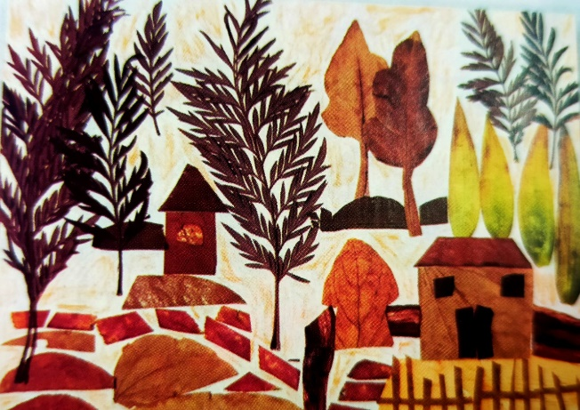
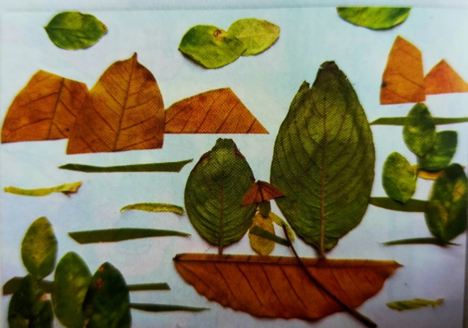
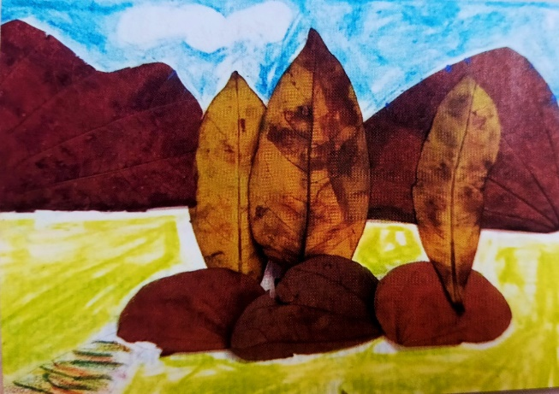
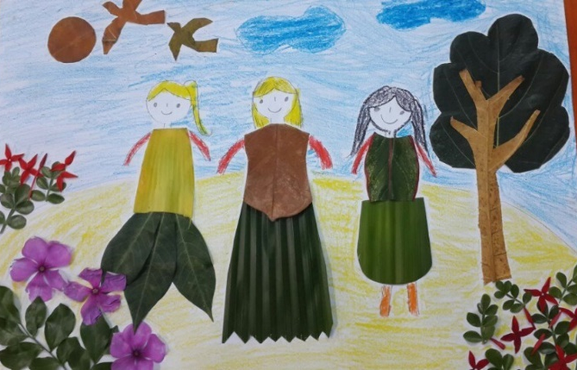
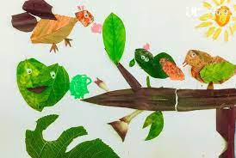
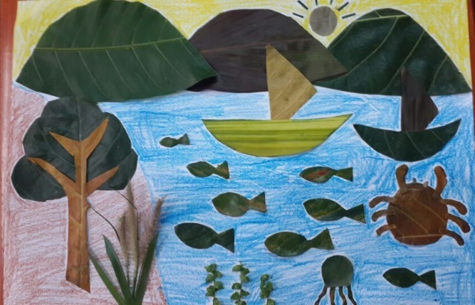

Slide 12
Lưu ý
Sử dụng lá khô hoặc lá cây đã rụng
để bảo vệ môi trường

Slide 13
Hoạt động 4
Phân tích-đánh giá

Slide 14
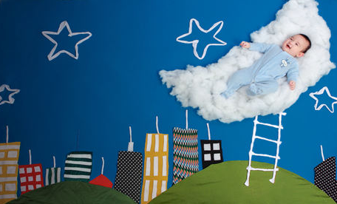
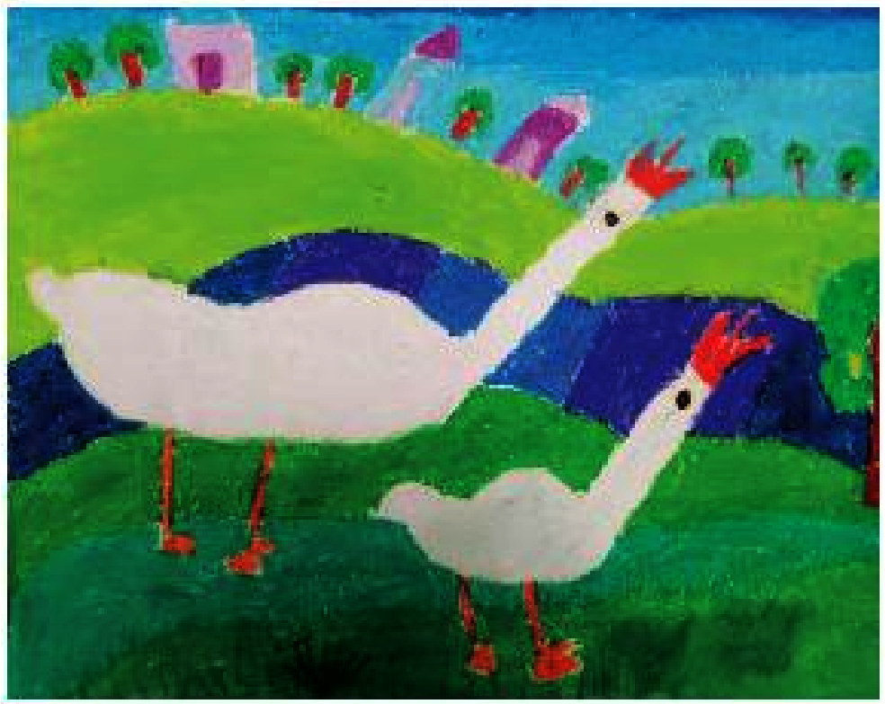
-
Chia sẻ cảm nhận của em về tiết học hôm nay :
+ Em ấn tượng với sản phẩm nào?
+ Màu sắc chủ đạo của sản phẩm?
+ Em có chia sẻ, góp ý gì để sản phẩm đẹp hơn?

Slide 15
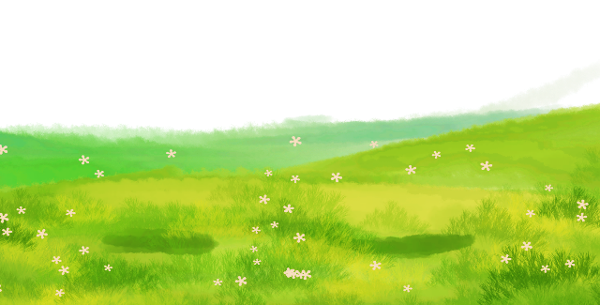
Chúc quý thầy cô và gia đình
luôn mạnh khỏe gia đình hạnh phúc
chúc các bạn HS chăm ngoan học giỏi

